Slide 1
«Нижнеамурье мое»
Выставка детских работ образцового коллектива любительского художественного творчества изостудии «Радуга»
Руководитель:
Новоструева Элеонора Владимировна

Slide 2
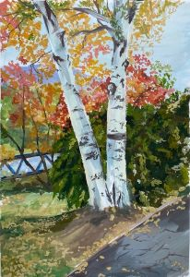
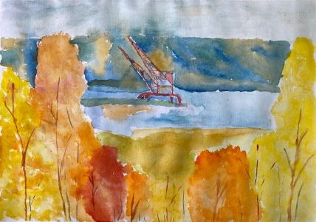
Аксенова Екатерина, 16 лет Алешина Полина, 10 лет

Slide 3
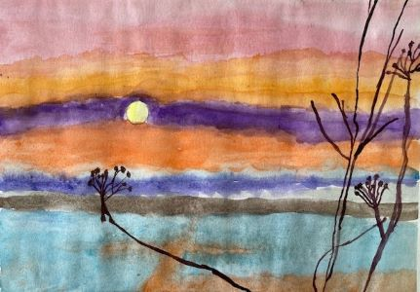
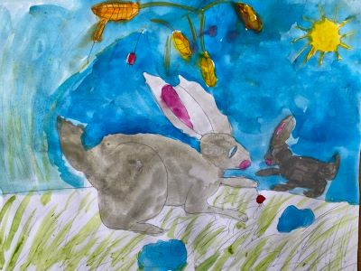
Буткис Дарья, 8 лет Гольников Арсений, 9 лет

Slide 4
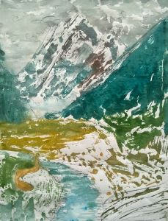
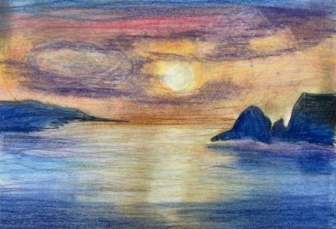
Горбунова Виктория, 12 лет

Slide 5
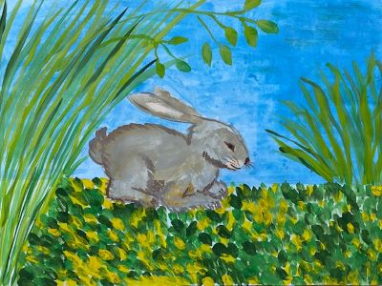
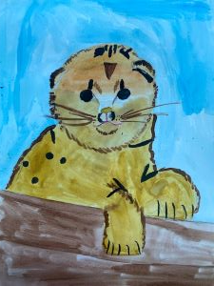
Емельянова Софья, 7 лет Кирпа Мария, 8 лет

Slide 6
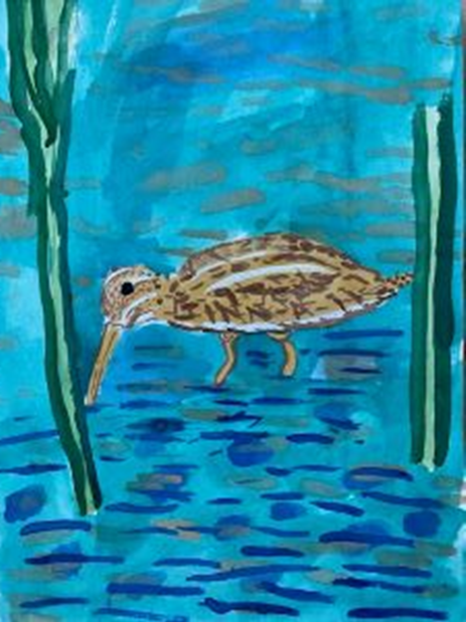
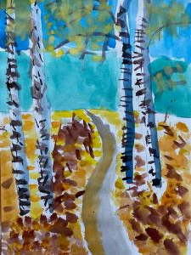
Здвижкова Вероника, 6 лет

Slide 7
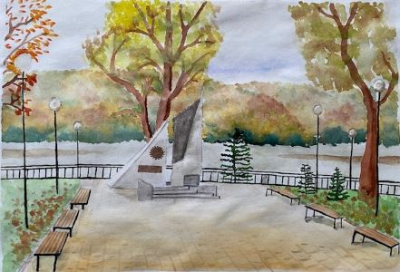
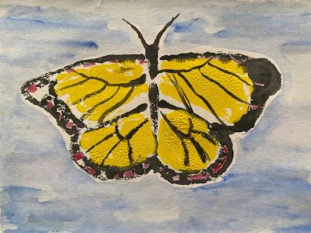
Кичигина Виолетта, 11 лет Кузнецова Анастасия, 10 лет

Slide 8
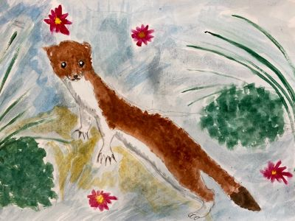
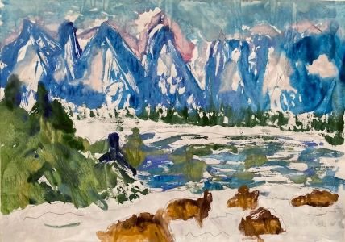
Латошина Алиса, 8 лет

Slide 9
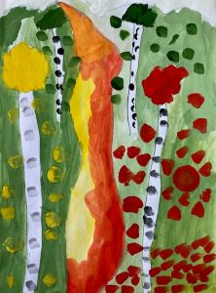
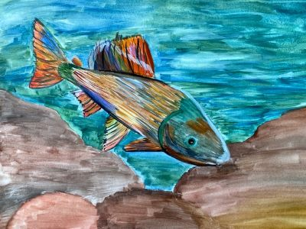
Лещенко София, 7 лет Лукьянчук Кира, 11 лет

Slide 10
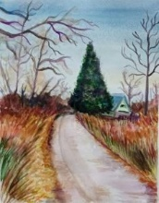
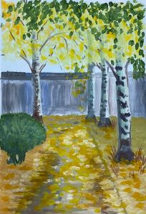
Мартынова Анастасия, 15 лет Марунич Полина, 12 лет

Slide 11
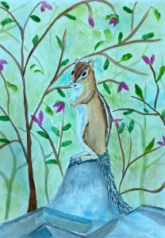
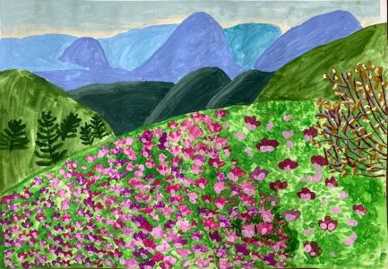
Моисеева Светлана, 10 лет Нестеренко Илья, 11 лет

Slide 12
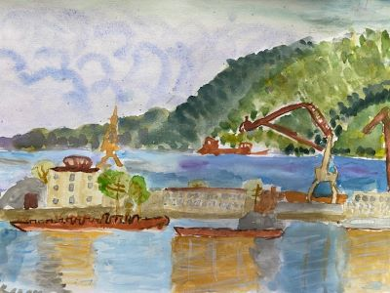
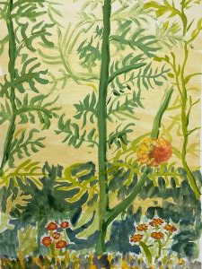
Никитин Кирилл, 11 лет

Slide 13
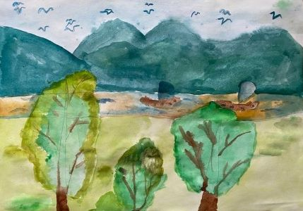
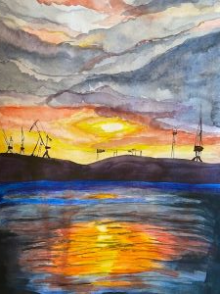
Новоструева Диана, 15 лет Новоструева Милана, 6 лет

Slide 14
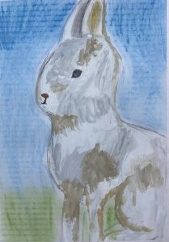
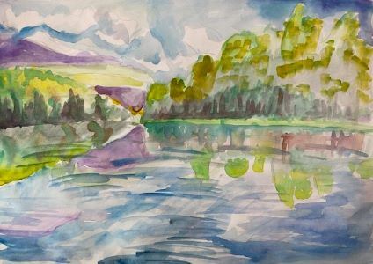
Сумина Полина, 9 лет

Slide 15
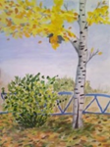
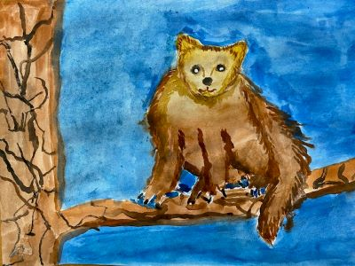
Томчак Максим, 8 лет Цицорина Светлана, 12 лет

Slide 16
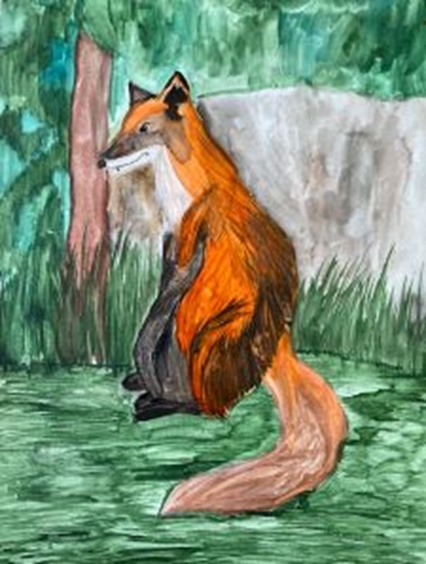
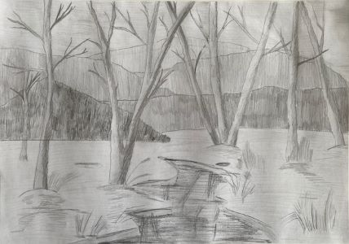
Тютина Алиса, 11 лет

Slide 17
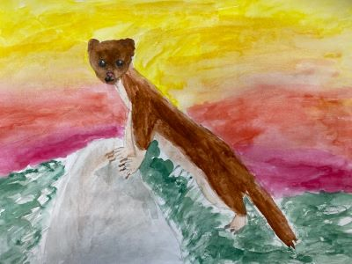
Щербакова Анна, 8 лет

